Slide 1

Assemblée Générale
du 1 Décembre 2022

Slide 2
BILAN des ACTIVITES
de décembre 2021 à décembre 2022
Merci aux Membres du Conseil

Slide 3
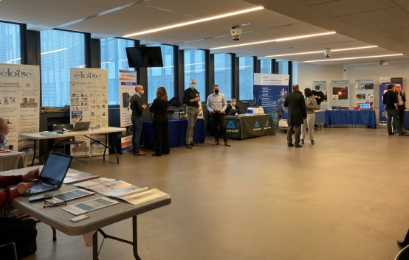
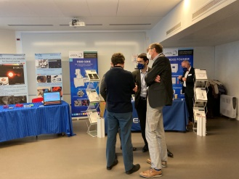
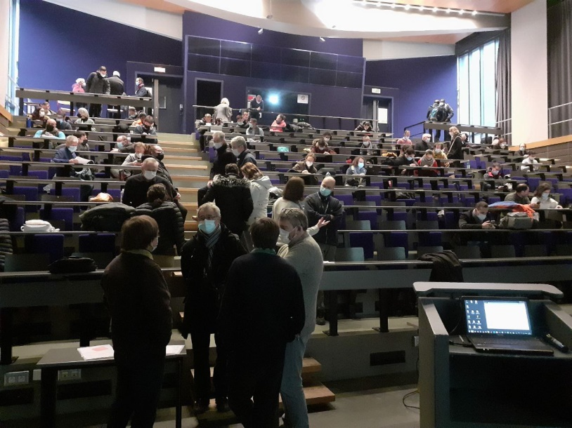
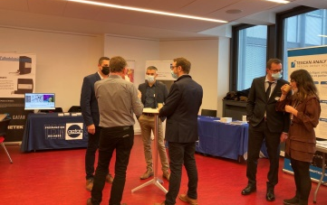
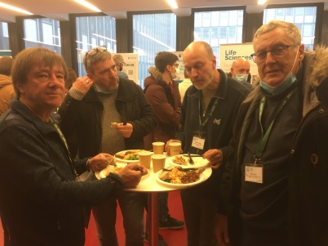
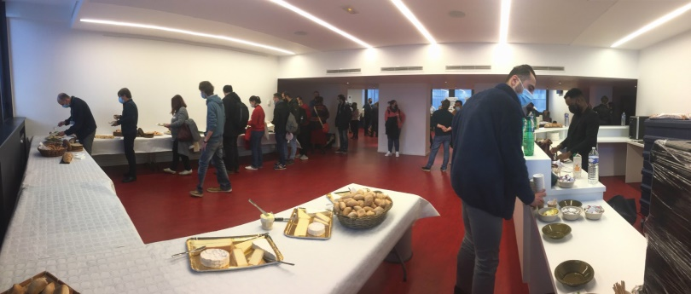
Merci aux Constructeurs
Les Journées Pédagogiques des 2 et 3 décembre 2021
se sont tenues en présentiel à Paris - Jussieu avec pour thème :
" Etat de l'art en Spectrométrie EDS et WDS : Fondamentaux et développements "
16 exposés
145 membres inscrits
17 stands « constructeurs » au Centre International de Conférences de Jussieu
Notes:
Nouveau lieu pour la pause.
Recommencé cette année suite à la question posée aux constructeurs et à vous en AG l’année passée.
Même si cela coute au G. significativement plus cher, le surcoût n’a très peu été reporté aux constructeurs ou leurs représentants. Suite lors du rapport financier.

Slide 4
Jeudi 2 décembre 2021
Principe de l'émission X et de la spectrométrie EDS. Traitement des spectres et analyse quantitative - Sébastien PAIRIS, CNRS – Institut Néel, Grenoble
Résultats des analyses X de l'échantillon test - Jacky RUSTE
Exposition Constructeurs avec pause-café et repas buffet froid offert aux adhérents du groupement par le GN-MEBA et les constructeurs - salle 102, 1er étage tour 44
STEM-EDS sur échantillon mince et Microanalyse du Li - Raynald GAUVIN, Université McGill, Canada
Résolution latérale en microanalyse EDS/WDS - Mikael PERRUT - ONERA/SIAM, Chatillon
Analyse d'échantillons stratifiés - Florence ROBAUT, SIMaP, CMTC, Grenoble
Contrôle de la qualité de synthèse d’un polymère par EDS - François ORANGE, CCMA, Université Côte d'Azur, Nice
Analyse EDS sur échantillon massif à mince par la méthode des zêta facteurs corrigée du φρz code IZAC - Eric ROBIN, CEA Grenoble
Analyse quantitative EDS : quelques biais liés à la correction d’absorption et l’émission délocalisée de RX par les électrons diffusés à grand angle. Un exemple : Si/TiN/HfO2/TiN - Philippe BUFFAT, EPFL, Lausanne
Vendredi 3 décembre 2021
Exemple d’utilisation d’une caméra CCD à sélection d’énergie color camera - Philippe JONNARD, Laboratoire de Chimie Physique - Matière et Rayonnement, Sorbonne Université
Technologie WDS + SXES et développement des détecteurs à réseaux - Jean-Louis LONGUET, CEA Le Ripault
L'analyse EDS en mode VP - Christian MATHIEU, Université d'Artois
Analyses quantitatives comparées fluorescence X, EDS, WDS - Ida DI CARLO, ISTO, Orléans
EDS ou WDS ? Avec ou sans témoins ? Quelle méthode pour quel besoin en microanalyse ? - Guillaume WILLE, BRGM, Orléans
Sources d'erreur en analyse X optimisation des conditions opératoires - Denis BOIVIN, ONERA Chatillon
Statistique, calcul d'erreur, de limite de détection, d'intervalle de confiance en analyse X - Emmanuel CADEL, Université de Rouen
Journées Pédagogiques des 1 et 2 décembre 2021
à Jussieu
  Etat de l'art en
  Spectrométrie EDS et WDS
  Fondamentaux et développements----
16 Orateurs que nous remercions de nouveau
Jacky Ruste a présenté les résultats de l'intercomparaison de l'échantillon test
Notes:
Beaucoup d’échantillons tests demandés et peu de résultats retournés à Jacky. C’était un peu décevant.
Certainement certains d’entre vous sont dans ce cas, pourquoi ? Oubli malgré les relances ? Est-ce si long d’acquérir quelques spectres ? Autres raisons ? Vos opinions, quoi changer ?

Slide 5
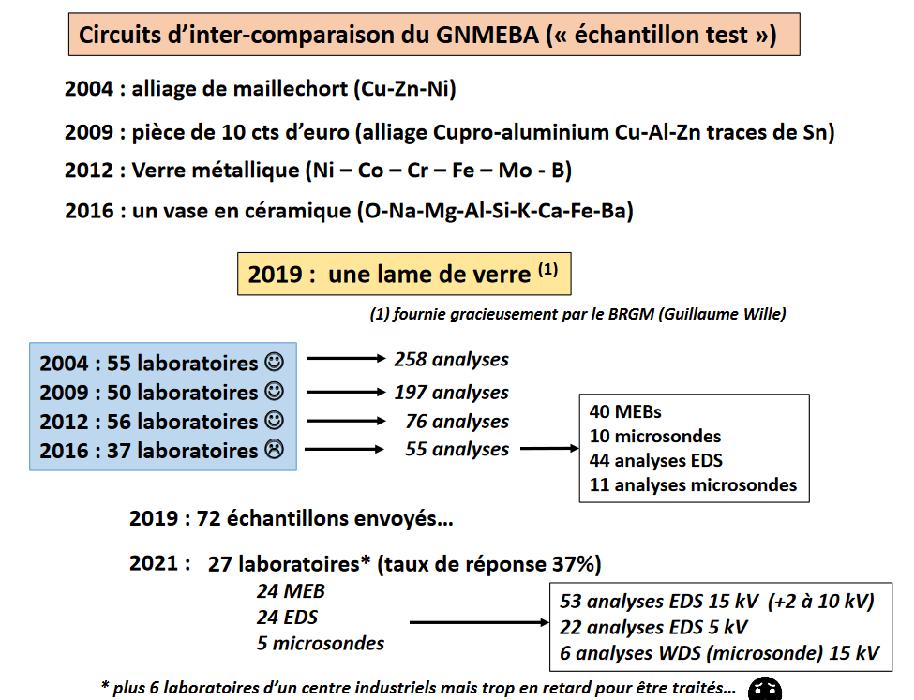
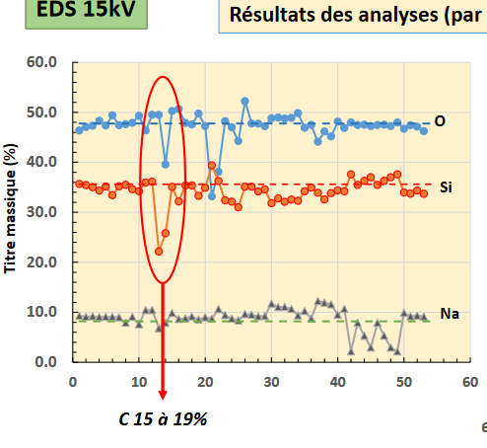
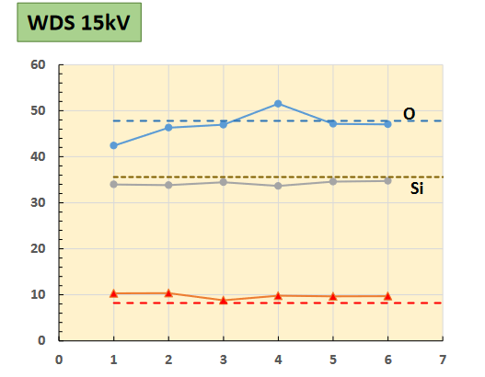
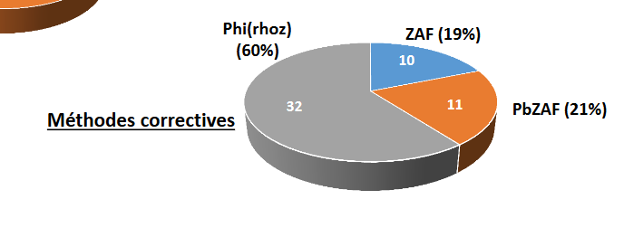
Journées Pédagogiques des 1 et 2 décembre 2021
à Jussieu
Jacky Ruste a présenté les résultats de l'intercomparaison de l'échantillon test
Notes:
Beaucoup d’échantillons tests demandés et peu de résultats retournés à Jacky. C’était un peu décevant.
Certainement certains d’entre vous sont dans ce cas, pourquoi ? Oubli malgré les relances ? Est-ce si long d’acquérir quelques spectres ? Autres raisons ? Vos opinions, quoi changer ?

Slide 6
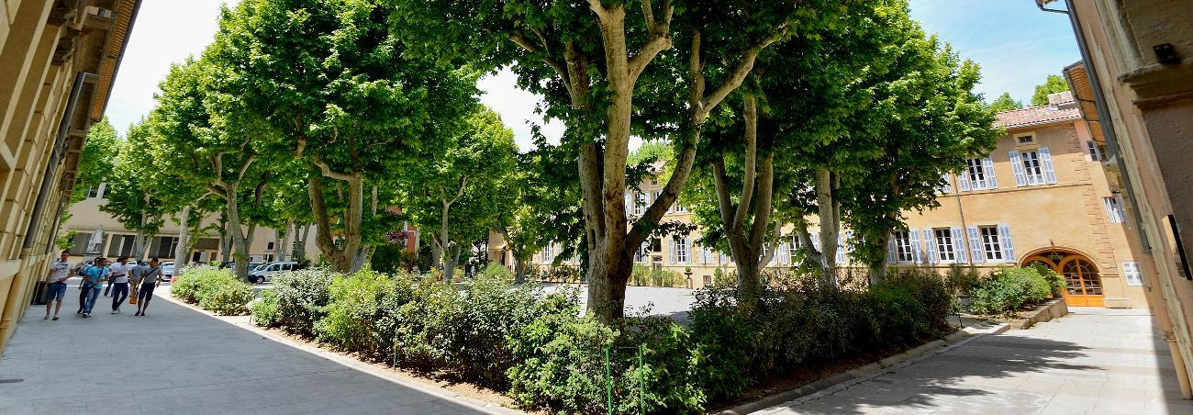
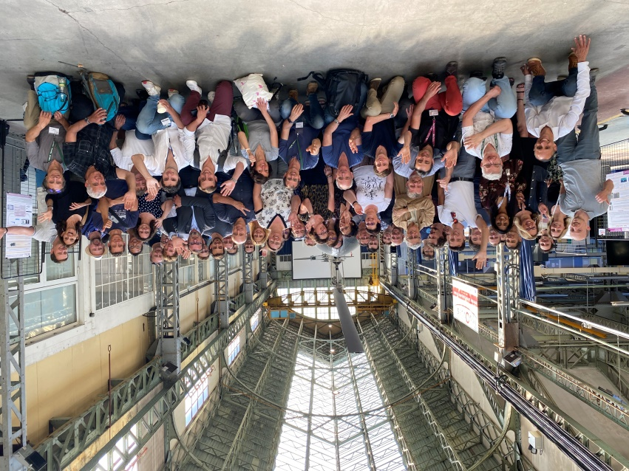
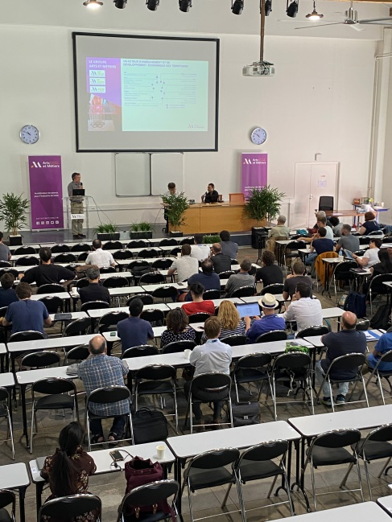
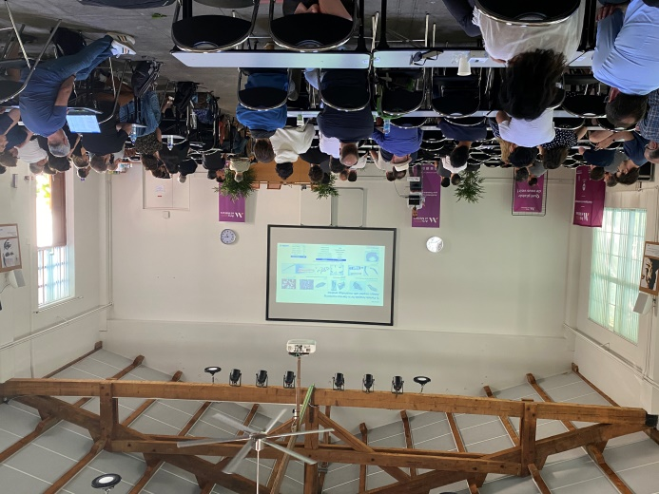
Merci à Fabrice Guittonneau
Les Journées de Printemps
ont eu lieu à l’ENSAM d’AIX en Provence les 9 et 10 Juin 2022,
avec, la veille, une journée Démo à Fuveau organisée par TESCAN
14 exposés
36 membres inscrits
Notes:
- Merci à L’ENSAM de nous avoir accueilli dans leur école à deux pas du centre ville.
- Parfois en décembre des constructeurs organisent à Paris la veille de nos journées des évènements. Cela a déjà été la cas, si je ne me trompe pas chez Cameca, Jeol, Zeiss, SAMx. La gestion est uniquement assurée par eux ainsi que l’ouverture aux participants. Cette fois-ci étant à Aix, c’était chez Tescan/Orsay-Physics/Tescan Analytique.

Slide 7
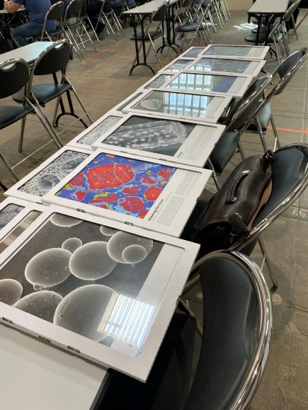
Journées de Printemps d’Aix-en-Provence
les 9 et 10 Juin 2022
Posters,
Visite du labo
14 Orateurs que nous remercions

Slide 8




Les publications du groupement
Microscopie électronique à balayage et Microanalyses (nouvelle édition)
EBSD : Analyse par diffraction des électrons rétrodiffusés - Applications et techniques couplées
Préparation des échantillons
Microscopie électronique à balayage et Microanalyses
Favorisez les achats directs : reversement 2 à 3 fois supérieur pour le GN-MEBA !
1008 pages
ISBN 978-2-7598-2322-2
320 pages
ISBN 978-2-7598-1912-6
232 pages
ISBN 978-2-7598-0676-8
984 pages
ISBN 978-2-7598-0082-7
Année sortie | 2018 |  | 2015 |  | 2011 |  | 2008
Nbre édité | 600 |  | 400 |  | 400 |  | 1000
Nbre restant | 475 |  | 197 |  | 1 (?) |  | 3 – collector !
disponibles chez EDPsciences: http://laboutique.edpsciences.fr/editeur/12/GN-MEBA

Slide 9

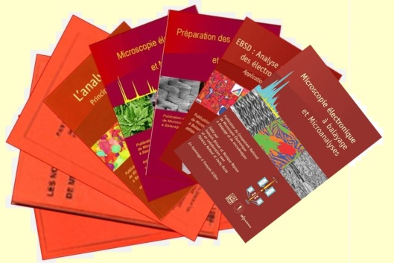
L’ensemble des ouvrages du GN-MEBA
- Microscopie électronique à balayage et Microanalyses (2018)
- EBSD : Analyse par diffraction des électrons rétrodiffusés (2015), Applications et techniques couplées
- Préparation des échantillons pour MEB et Microanalyses (2011)
- Microanalyse X par sonde électronique : méthodes de Monte-Carlo et modèles de correction (72)
Les nouvelles microscopies (32)
Les nouvelles techniques de micro et nano-analyse (12)
Microscopie électronique à balayage et Microanalyses (2008 – offre spéciale pour qques défraichis! )
L'analyse EBSD : Principes et applications (épuisé)
Traitement d'images en microscopie à balayage et en microanalyse (épuisé)
Pratique du microscope électronique à balayage (épuisé)
- Travaux pratiques de microscopie électronique à balayage et de microanalyse X (épuisé)
- Microanalyse par sonde électronique : aspects quantitatifs (épuisé)
Microanalyse par sonde électronique : spectrométrie de rayons X (épuisé)
Microscopie électronique à balayage 1978 (épuisé version française et anglaise)
65 % de réduction
Pour les membres du GN-MEBA : les 3 titres pour 45 € (port inclus)
Reste 15 lots

Slide 10
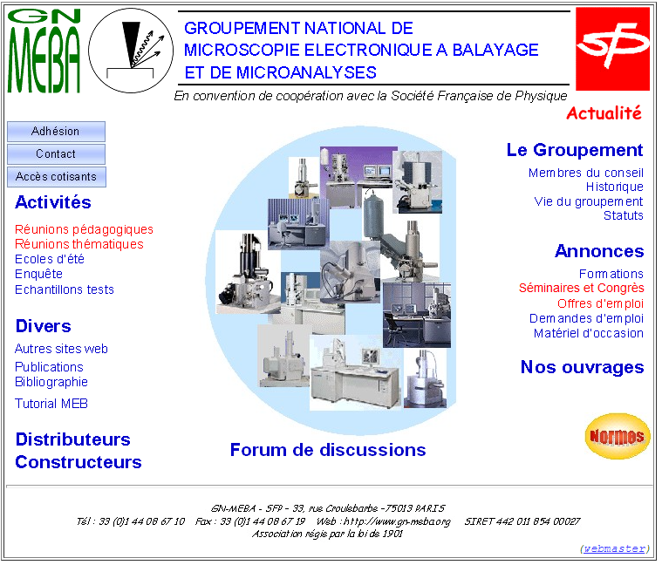
Le suivi de nos activités est sur le site Internet
www.gn-meba.org
parmi toutes les rubriques :
réunions
ouvrages
évènements fournisseurs (lien séminaires)
annonces
offres (emplois, matériels)
écoles
normes
articles sur l’historique de la microanalyse
etc.
Notes:
Nous avons fait évoluer le site les années passées, un petit résumé dans les pages suivantes, et des données sont passées sur la pages réservées aux adhérents telles que les résultats des échantillons test et des enquêtes, dont nous allons reparler dans un instant.

Slide 11
Normes
Les NORMES ISO relatives
aux MEB, Microsonde, MET,
et à l’EDS, WDS, EBSD
Ces normes sont disponibles auprès de l’AFNOR, Paris.
Leurs résumés sont disponibles sur le site dans la zone adhérents

Slide 12
Normes
ISO/TC 202/ SC 1 – TERMINOLOGIE (3 normes)
ISO 15932:2013 - Analyse par microfaisceaux -- Microscopie électronique analytique – Vocabulaire.
ISO 22493:2014 - Analyse par microfaisceaux -- Microscopie électronique à balayage – Vocabulaire.
ISO 23833:2013 - Analyse par microfaisceaux -- Analyse par microsonde électronique (microsonde de Castaing) – Vocabulaire.
ISO/TC 202/ SC 2 – MICROANALYSE PAR SONDE A ELECTRONS (7 normes)
ISO 11938:2012 - Analyse par microfaisceaux -- Analyse par microsonde électronique (microsonde de Castaing) -- Méthodes d'analyse par cartographie élémentaire en utilisant la spectrométrie à dispersion de longueur d'onde.
ISO 14594:2014 - Analyse par microfaisceaux -- Analyse par microsonde électronique (Microsonde de Castaing) -- Lignes directrices pour la détermination des paramètres expérimentaux pour la spectrométrie à dispersion de longueur d'onde.
ISO 14595:2014 - Analyse par microfaisceaux -- Microanalyse par sonde à électrons -- Lignes directrices pour les spécifications des matériaux de référence certifiés (CRM).
ISO 16592:2012 - Analyse par microfaisceaux -- Analyse par microsonde électronique (microsonde de Castaing) -- Lignes directrices pour le dosage du carbone dans les aciers par la droite d'étalonnage.
ISO 17470:2014 - Analyse par microfaisceaux -- Analyse par microsonde électronique (Microsonde de Castaing) -- Lignes directrices pour l'analyse qualitative ponctuelle par spectrométrie de rayons X à dispersion de longueur d'onde (WDX).
ISO 22489:2016 - Analyse par microfaisceaux -- Microsonde de Castaing -- Analyse quantitative ponctuelle d'échantillons massifs par spectrométrie à dispersion de longueur d'onde (remplace ISO 22489-2006).
ISO 19463:2018 - Analyse par microfaisceaux -- Analyse par microsonde électronique (Microsonde de Castaing) -- Lignes directrices pour la mise en œuvre des procédures d'assurance qualité (en anglais).

Slide 13
Normes
ISO/TC 202/ SC 3 – MICROSCOPIE ANALYTIQUE A ELECTRONS (4 normes)
ISO 19214:2017 - Analyse par microfaisceaux -- Microscopie électronique analytique -- Méthode de détermination de la direction apparente de croissance des cristaux filiformes par microscopie électronique en transmission.
ISO 25498:2018 - Analyse par microfaisceaux -- Microscopie électronique analytique -- Analyse par diffraction par sélection d'aire au moyen d'un microscope électronique en transmission (remplace ISO 25498 2010).
ISO 29301:2017 - Analyse par microfaisceaux -- Microscopie électronique en transmission analytique -- Méthodes d'étalonnage du grandissement d'image au moyen de matériaux de référence de structures périodiques.
ISO 20263:2017 - Analyse par microfaisceaux -- Microscopie électronique analytique -- Méthode de détermination de la position d'interface dans l'image de coupe transversale des matériaux en couches (en anglais).
ISO/TC 202/ SC 4 – MICROSCOPIE ELECTRONIQUE A BALAYAGE (7 normes)
ISO 16700:2016 - Analyse par microfaisceaux -- Microscopie électronique à balayage -- Lignes directrices pour l'étalonnage du grandissement d'image.
ISO/TS 24597:2011 - Analyse par microfaisceaux -- Microscopie électronique à balayage -- Méthodes d'évaluation de la netteté d'image.
ISO 13067:2011 - Analyse par microfaisceaux -- Diffraction d'électrons rétrodiffusés -- Mesurage de la taille moyenne des grains.
ISO 15632:2012 - Analyse par microfaisceaux -- Paramètres de performance instrumentale sélectionnés pour la spécification et le contrôle des spectromètres X à sélection d'énergie utilisés en microanalyse par sonde à électrons.
ISO 22029:2012 - Analyse par microfaisceaux -- Format de fichier standard EMSA/MAS pour échange de données spectrométriques.
ISO 22309:2011 - Analyse par microfaisceaux -- Analyse élémentaire quantitative par spectrométrie à sélection d'énergie (EDS) des éléments ayant un numéro atomique de 11 (Na) ou plus.
ISO 24173:2009 - Analyse par microfaisceaux -- Lignes directrices pour la mesure d'orientation par diffraction d'électrons rétrodiffusés.

Slide 14
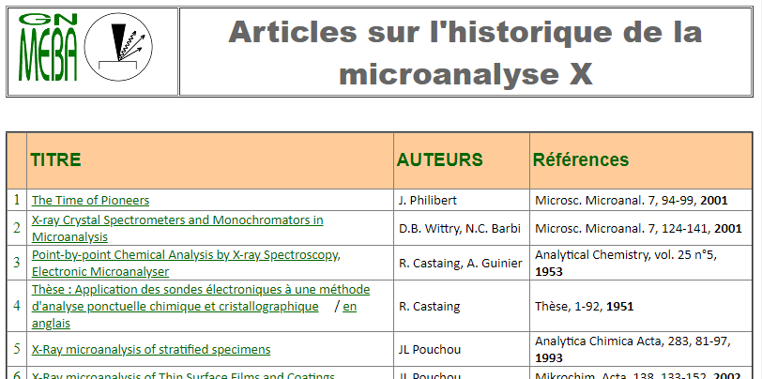
Historique microanalyse et sonde de Castaing
Nous avons recensé des fichiers historiques concernant la microanalyse dont certains sont en français. Parmi eux, la thèse de R. Castaing.
La liste est disponible dans la partie bibliographie du site, et les articles sont numérisés et accessibles dans la partie adhérents.
49
Notes:
Nous avons aussi compléter les pdf d’articles historiques, tous ceux que nous avions sont maintenant sur la site. Un appel à certains d’entre vous si vous en avez d’autres qui pourraient être intéressant de ce point de vue.

Slide 15
BILAN FINANCIER
Exercice 2021 – 2022
(1er octobre 2021 - 30 septembre 2022)

Slide 16
Quelques rappels
Le GN-MEBA est une des Divisions Thématiques de la SFP (Société Française de Physique)
Le GN-MEBA gère et reçoit les cotisations des labos adhérents et en reverse 35% à la SFP.
  → Les membres cotisants du GN-MEBA sont membres SFP.
Le montant de la cotisation GN-MEBA est de 115 euros depuis 2020.
En tant que membre SFP, vous bénéficiez de leurs différents avantages (bourse, prix, etc...)
  → ne pas hésiter à aller sur leur site.
Site web SFP :
  https://www.sfpnet.fr - LOGIN pour l’accès restreint = sfpxxxxx, où xxxxx est le numéro d’adhérent, mot de passe à demander directement à la SFP.
Site web GN-MEBA :
  http://www.gn-meba.org - LOGIN et mot de passe pour l’accès restreint sont envoyés à réception du paiement de votre cotisation ou à demander à postmaster@gn-meba.org

Slide 17
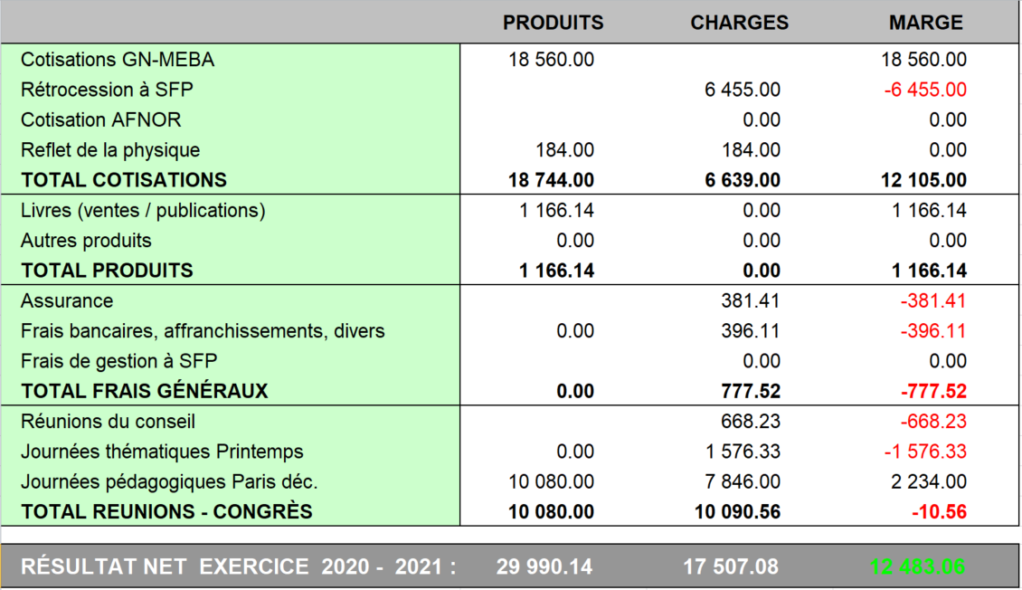
GN-MEBA / SFP
RÉSULTAT NET D’EXPLOITATION du 1er octobre 2021 au 30 septembre 2022
161 cotisations
Gestion bénévole par GN-MEBA
constructeurs
10 080.00
+ 12 483.06
Notes:
1/ principal produit: vos cotisations (115 cette année au lieu de 140 l’année dernière et 176 en 2019)
2/ dont une partie est reversée à la SFP – MAIS plus de frais de gestions versés car nous faisons tout
3/ bilan positif et équilibre avec celui de l’année passée => voir diapo suivante

Slide 18
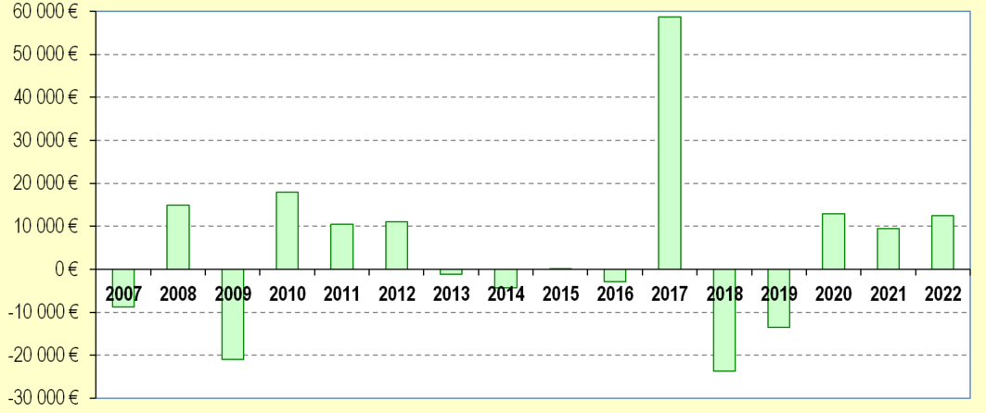
GN-MEBA / SFP
RÉSULTATS NETS D’EXPLOITATION :
ÉVOLUTION AU COURS DES ANNEES
Approbation du budget ?
La cotisation annuelle reste fixée à 115 € pour 2023
(dont 40 € reversé à la SFP)
Notes:
Le bilan reste globalement positif

Slide 19
ELECTION DU CONSEIL D’ADMINISTRATION

Slide 20
L’actuel Conseil d’Administration
du GN-MEBA
(16 membres selon le vote du 3 décembre 2021)
président : François Brisset (CNRS, Université Paris Saclay)
vice-présidents : Florence Robaut (SIMaP,, Grenoble INP)
Philippe Jonnard (CNRS, Sorbonne Université Paris)
trésorière : Monique Repoux (retraitée CNRS, MinesParistech 06)
  trésorière adjointe : Christine Gendarme (CC3M Nancy)
  secrétaire : Denis Boivin (retraité Onera)
secrétaires adjointes : Marie-Éline Couturier (SFC)
  Imène Estève (CNRS, Sorbonne Université Paris)
  webmaster : Fabrice Gaslain (CNRS, MinesParistech Evry)
et aussi
  Emmanuel Cadel (Université de Rouen)
  Philippe Hallegot (L’Oreal)
  Alain Jadin (CERTECH)
  Christian Mathieu (Université d’Artois)
  Sébastien Pairis (CNRS, Institut Néel Grenoble)
  Jacky Ruste (retraité EDF)
  Guillaume Wille (BRGM)
Notes:
Remerciement à toutes et à tous

Slide 21
Se présentent au Conseil d’Administration
du GN-MEBA
Denis Boivin (retraité Onera)
François Brisset (CNRS, Université Paris Sud)
Emmanuel Cadel (Université de Rouen)
Marie-Éline Couturier (SFC)
Imène Estève (CNRS, Sorbonne Université Paris)
Fabrice Gaslain (CNRS, MinesParistech Evry)
Christine Gendarme (IJL Nancy)
Philippe Hallegot (L’Oreal)
Alain Jadin (CERTECH)
Philippe Jonnard (CNRS, Sorbonne Université Paris)
Christian Mathieu (Université d’Artois)
Sébastien Pairis (CNRS, Institut Néel Grenoble)
Monique Repoux (retraitée CNRS, MinesParistech 06)
Florence Robaut (SIMaP,, Grenoble INP)
Jacky Ruste (retraité EDF)
Guillaume Wille (BRGM)

Slide 22
ELECTION DU CONSEIL D’ADMINISTRATION
VOTE DU 1er décembre 2022
MERCI POUR VOTRE PARTICIPATION !

Slide 23
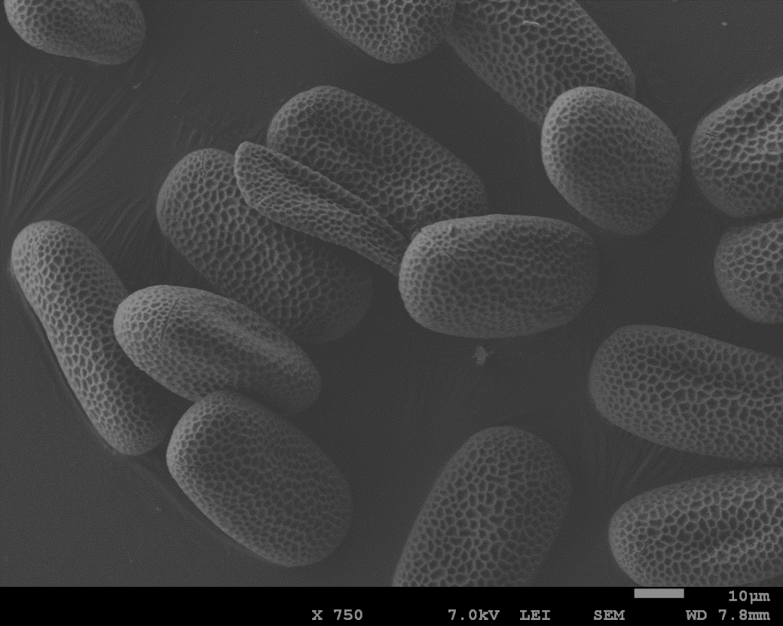
Hommage à Sandrine MATHIEU
08/03/1971 – 19/05/2022
1992 : Service Commun d’Analyses par Sondes Electroniques (SCASE-LCSM) – Université Henri Poincaré (T)
- responsable de la µsonde
- présidente du SAMµx fin des années 1990 - début 2000
2007 : création du Service Commun de Microscopies Electroniques et de Microanalyse X (SCMEM) (AI)
2010 : responsable MEB (IE)
2012 : SCMEM – Plateforme du Laboratoire Géoressources – Université de Lorraine
Ecole d’été GN-MEBA de Lille en 2012 en tant que stagiaire
Journées pédagogiques décembre : présentation sur les sources FEG en WDS
2015 : Centre de Compétences en Microscopies, Microsondes et Métallographie (CC3M) - Institut Jean Lamour – Université de Lorraine. Responsable des 2 MEBs
2017 : Ecole d’été GN-MEBA de Bordeaux en tant qu’enseignante de TP
2018 : prospection pour l’achat d’un nouveau MEB FEG
2019 : installation du nouveau MEB

Slide 24
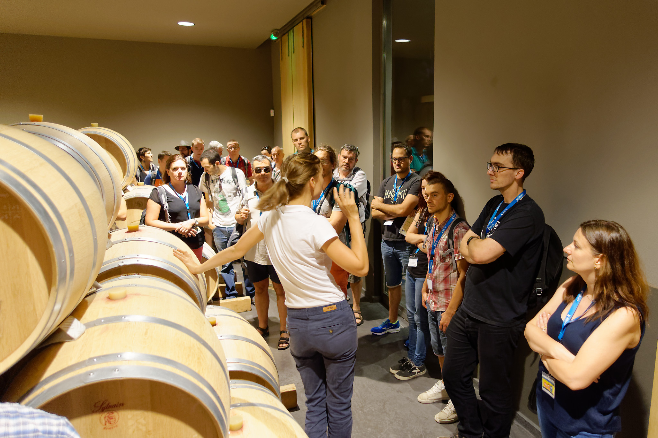
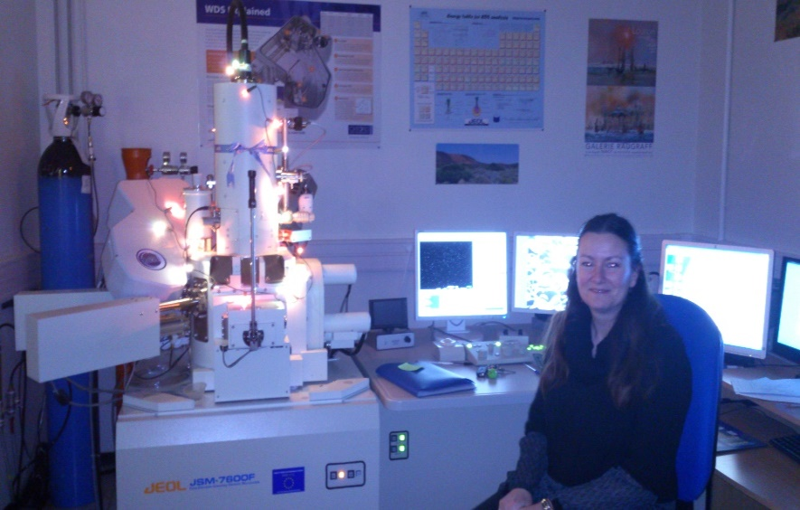
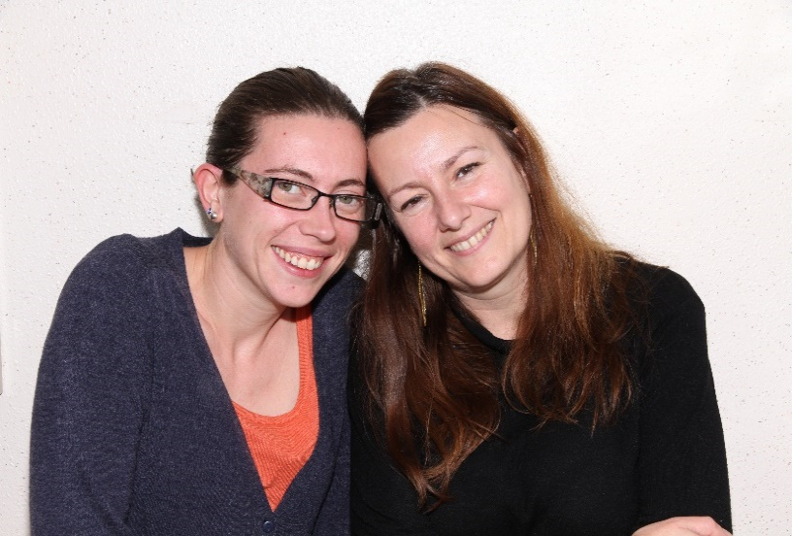
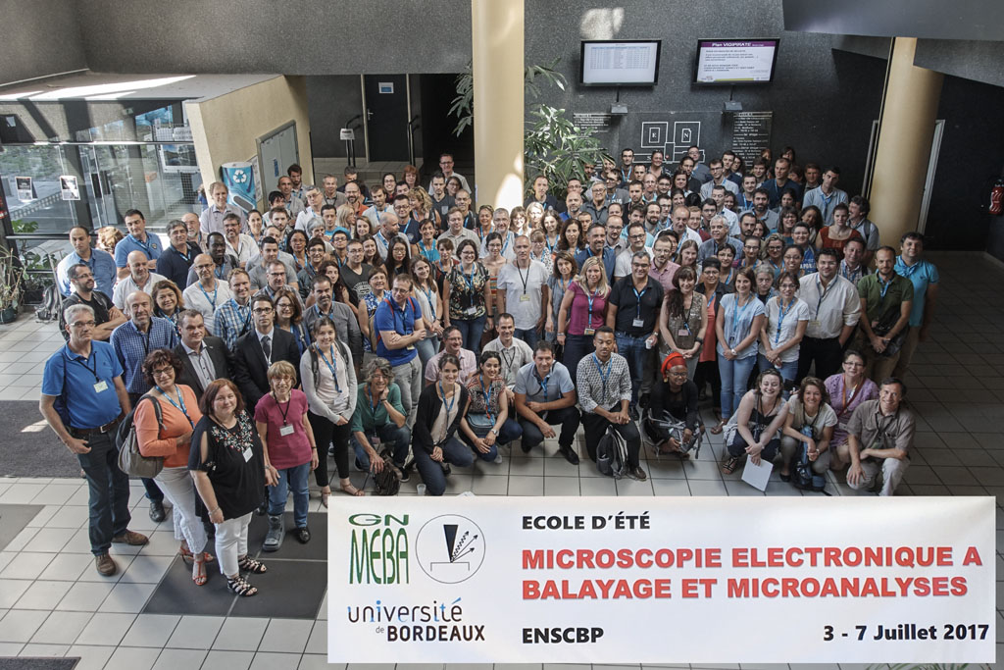
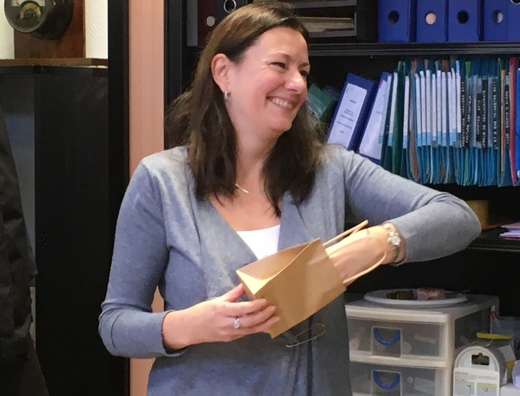
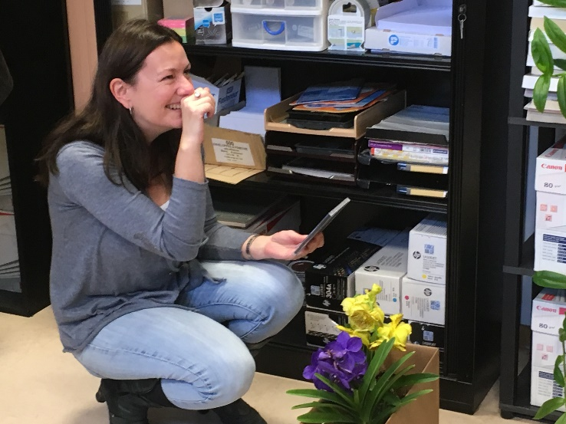

Slide 25

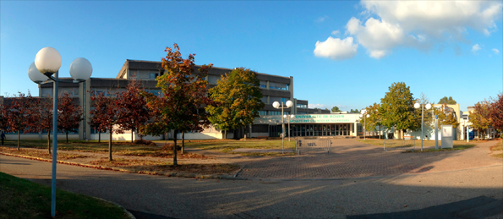
Prochains rendez-vous GN-MEBA
5 & 6 Juillet 2023 à ROUEN
en parallèle avec le 18ème colloque de la Société Française des Microscopies (Sfµ)
Décembre 2023 à Paris - Jussieu
Site du Madrillet - Saint-Étienne-du-Rouvray
http://www.gn-meba.org
Notes:
Comme c’est lié au congrès de la Sfmu, c’est un peu plus tard.

Slide 26
Décembre 2023 à Paris - Jussieu
Au programme
Les résultats d’une nouvelle enquête sur vos appareils
MEB, microsonde et accessoires, etc.
http://www.gn-meba.org
Notes:
Au programme il y aura les résultats d’une nouvelle enquête sur vos appareils
Sébastien va vous présenter cela en 2-3 diapositives

Slide 27

Enquête GN-MEBA
Objectif : faire un état des lieux / une photographie des ressources matérielles en Microscopie Electronique à Balayage et en Microanalyses
01 décembre 2022
S. Pairis

Slide 28
Enquête GN-MEBA
Objectif : faire un état des lieux / une photographie des ressources matérielles en Microscopie Electronique à Balayage et en Microanalyses
Forme : questionnaire (91 questions mais elles couvrent toutes les possibilités)
5 - 10mn par équipement
Pour éviter les doublons, les équipements doivent être renseignés par le responsable de l'instrument (ou par une personne mandatée par celui-ci).
Pour les accessoires (typiquement un EDS ou un EBSD, nous désirons connaitre celui qui est installé actuellement i.e. le dernier si une mise à jour à été faite
01 décembre 2022
S. Pairis

Slide 29
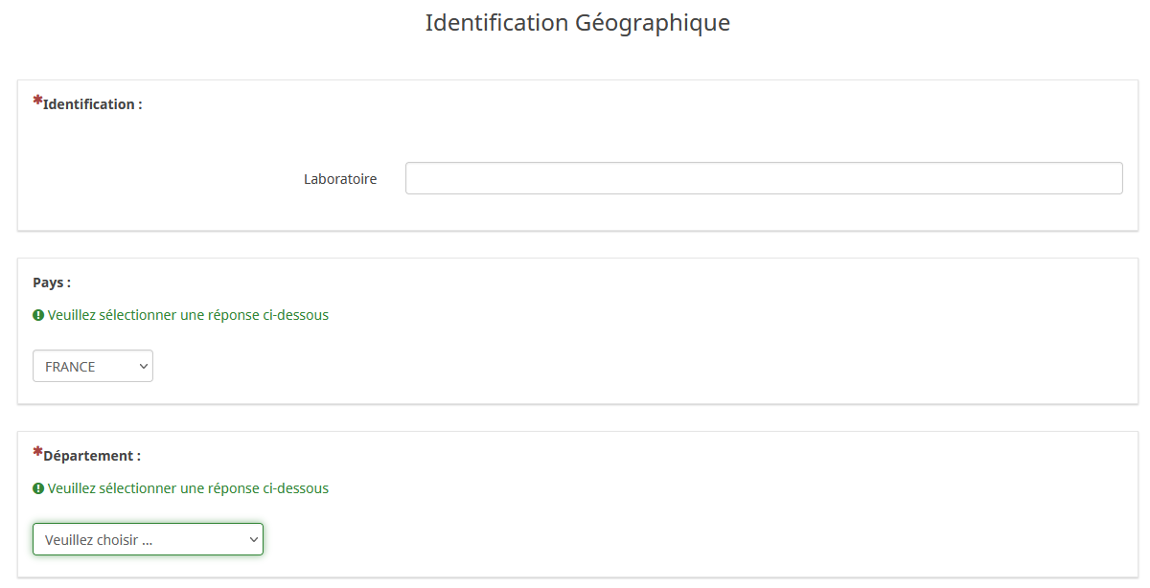
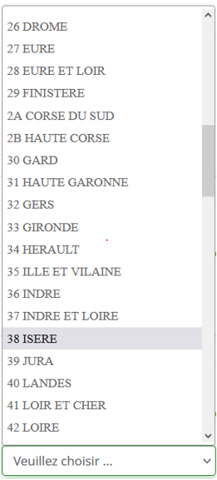
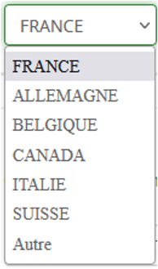


Enquête GN-MEBA
Forme : questionnaire (91 questions mais elles couvrent toutes les possibilités)
* Réponse obligatoire
Pour éviter les doublons
01 décembre 2022
S. Pairis

Slide 30
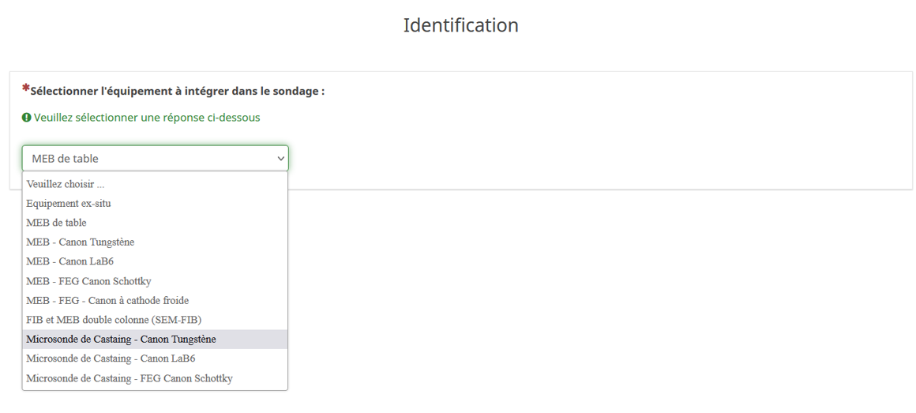
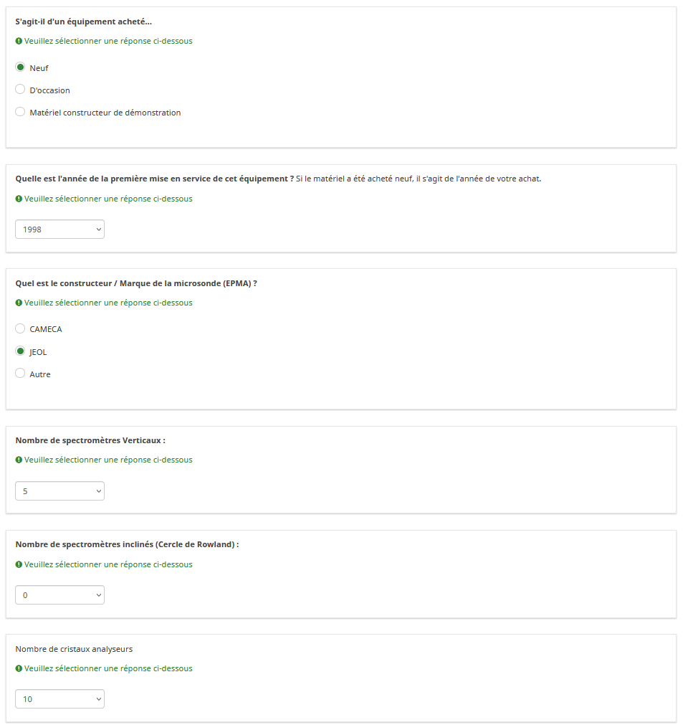
Enquête GN-MEBA
01 décembre 2022

Slide 31
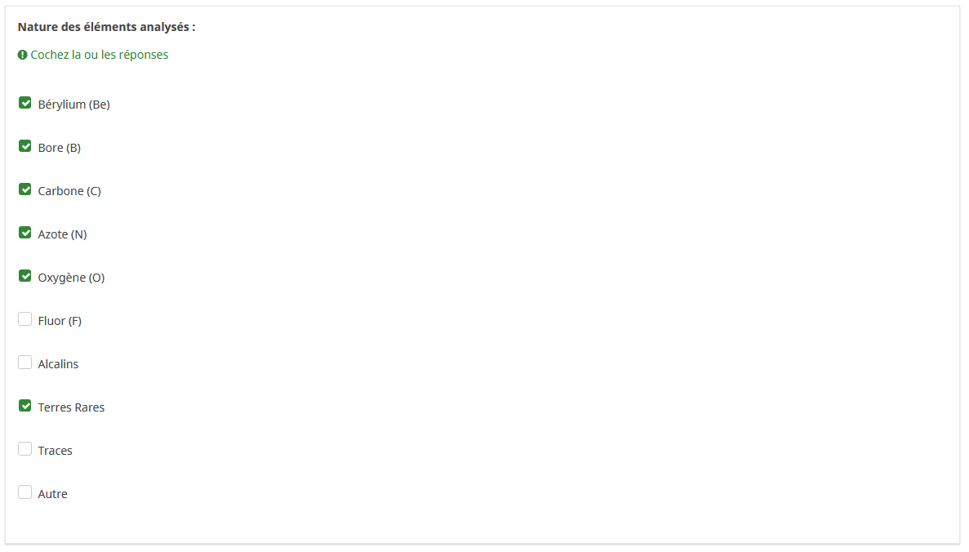
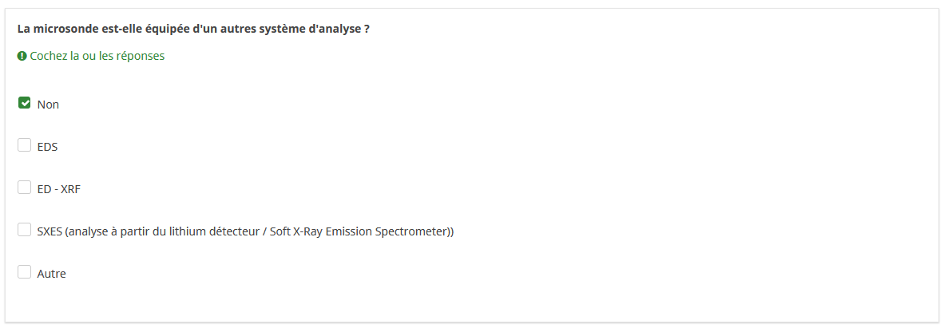
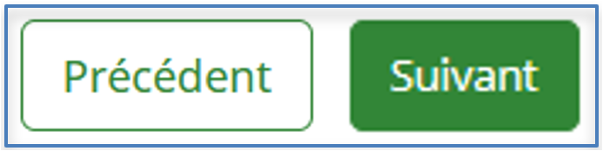
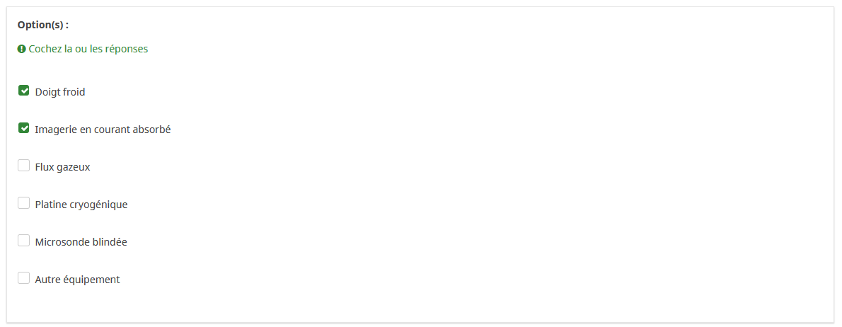
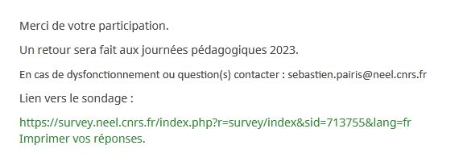
Enquête GN-MEBA

Slide 32
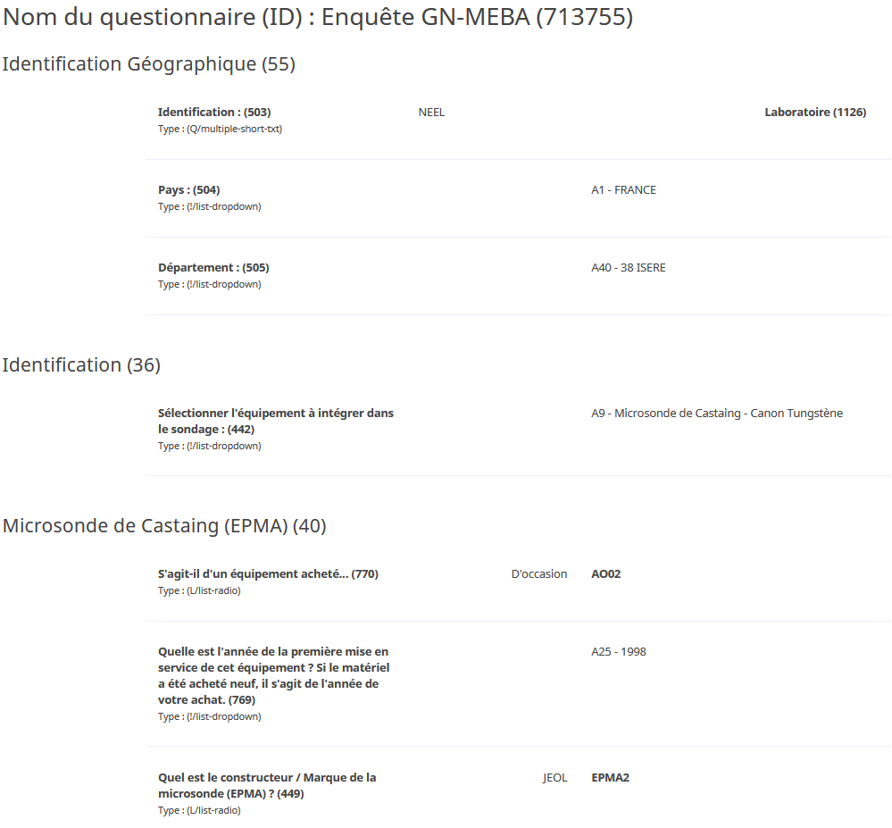
Enquête GN-MEBA
Activation du questionnaire :
05/12/2022
mail
Réponses :
Avant 01/05/2022
01 décembre 2022
S. Pairis

Slide 33
du 7 au 11 mai 2023 : EMAS, à Cracovie,
Pour plus d'informations, rendez-vous sur www.microbeamanalysis.eu
du 26 au 27 juin 2023 : International workshop on the characterisation and quantification of Lithium, à Paris,
Pour plus d'informations, rendez-vous sur https://cqlmns.sciencesconf.org/
du 3 au 7 juillet 2023 : Congrès Général des 150 ans de la SFP, à Paris,
Cité des Sciences et de l’Industrie
  Pour plus d'informations, rendez-vous sur www.sfp2023.fr
http://www.gn-meba.org
Notes:
Cracovie, après 2 ans de report
Paris par notre collègue Philippe
SFP - Même semaine que la Sfmu
Noter que pour cette année des 150 ans la SFP publiera un ouvrage retraçant l’histoire de la physique et il y aura des pages spéciales sur leur site.

Slide 34
  Chapitre GN-MEBA du livre des 150 ans SFP
  Introduction
  Raimond Castaing et la microsonde électronique
  L’analyse quantitative
  Le SIMS
  La sonde atomique
  Quelques mots sur les premiers développements concernant les canons ioniques
http://www.gn-meba.org
https://www.sfpnet.fr
Notes:
Le GN-MEBA et des auteurs associés aux inventions présentées a écrit un chapitre, comme les autres divisions.
Notre choix c’est porté sur les inventions très liées à des personnes ou des laboratoires français de notre domaine.

Slide 35
  MERCI POUR VOTRE ATTENTION
http://www.gn-meba.org
https://www.sfpnet.fr

